Slide 1
Company Profile D-ARCHITECT
Here is where your presentation begins

Slide 2
Company Profile berbasis website menggunakan Visual Studio code, php, html, css, mysql
LATAR BELAKANG | Untuk memudahkan orang melihat barang atau jasa yang kami jual kepada konsumen secara detail.

Slide 3
Company Profile berbasis website menggunakan Visual Studio code, php, html, css, mysql
MANFAAT | Menciptakan hubungan dengan pelanggan Sebagai alat informasi untuk menarik minat costumer

Slide 4
Company Profile berbasis website menggunakan Visual Studio code, php, html, css, mysql
SASARAN PEMASARAN APLIKASI | Untuk orang yang sedang mencari informasi terhadap produk yang kami jual berupa barang atau jasa

Slide 5
Company Profile berbasis website menggunakan Visual Studio code, php, html, css, mysql
FITUR APLIKASI | Home About Service Contact & Feedback

Slide 6
Company Profile berbasis website menggunakan Visual Studio code, php, html, css, mysql
KELEBIHAN APLIKASi | Memudahkan orang untuk mencari tahu informasi detail tentang perusahaan kita, adanya fitur komentar di dalam aplikasi.

Slide 7
Company Profile berbasis website menggunakan Visual Studio code, php, html, css, mysql
KEKURANGAN APLIKASi | Memerlukan akses internet, Masi belum responsive dengan semua tampilan.

Slide 8
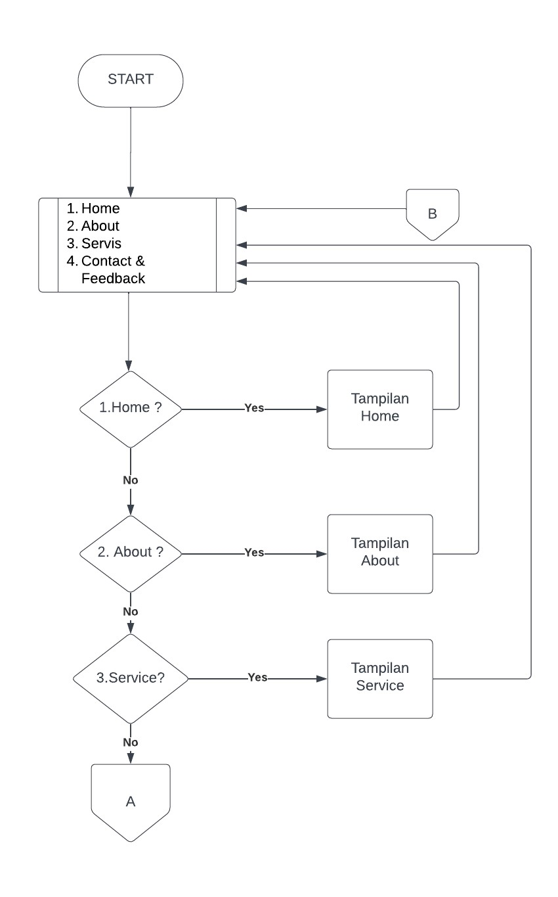
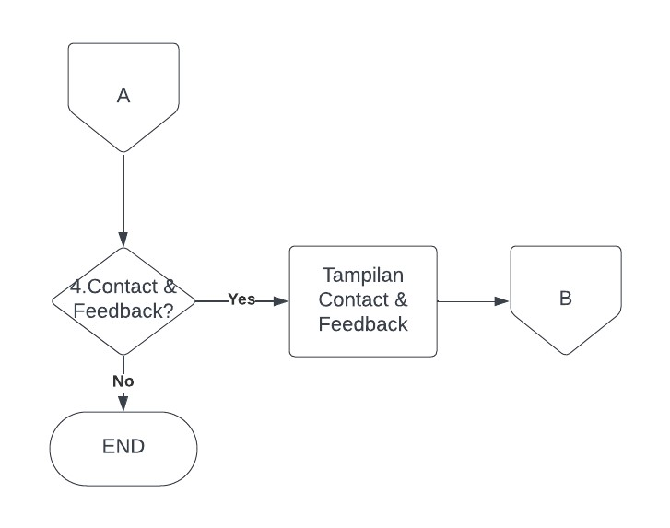
FLOW CHART

Slide 9
TERIMAKASIH

